Slide 1
Pojišťovnictví
Pojišťovnické & pojistné právo
Dana Šramková

Slide 2
Pojištění
ekonomická
Kategorie
právní

Slide 3
Pojištění jako ekonomická kategorie
ekonomická (peněžní) povaha pojištění
pojištění jako efektivní způsob tvorby a rozdělování peněžních rezerv k úhradě potřeb, jež vznikají z nahodilých událostí

Slide 4
Význam pojištění
ovlivňuje výkon tržní ekonomiky
stabilizuje ekonomickou úroveň všech činností podnikatelské sféry, občanů a státu
vytváří nové pracovní příležitosti

Slide 5
Pojištění a jeho regulace
Soukromé
  pojistné právo, pojistná smlouva (viz samostatná prezentace)
Veřejné
  sociální pojištění (viz dále)
  dohled v pojišťovnictví (viz samostatná prezentace)

Slide 6
Právo sociálního zabezpečení
Samostatná kategorie:
  zvl. právní úprava, předmět samostatné pedagogické disciplíny
Sociální pojištění (viz dále)
Státní sociální podpora (pro pomoc rodinám s dětmi, určeno FO s trv. pobytem v ČR)
Sociální pomoc (pro sociálně potřebné osoby, s trv. pobytem v ČR)

Slide 7
Sociální pojištění
Zdravotní pojištění: úhrada za poskytování zdrav. péče (pro FO s trvalým pobytem v ČR)
Nemocenské pojištění: náhrada ztráty příjmu při krártkodob. soc. události (pro ekon. aktivní osoby)
Důchodové pojištění: náhrada ztráty příjmu (pro osoby, které nemohou být ekon. aktivní trvale či dlouhodobě)
Zvl. kategorie: úrazové pojištění: náhrada příjmu při prac. úrazu či nemoci z povolání (pro zaměstnance)

Slide 8


Pojistné vztahy
Ekonomické subjekty
(jejich život, zdraví,
majetek, činnost, …)
Pojistná
smlouva
Pojišťovna
rizika
pojistná plnění

Slide 9
Klasifikace pojištění
Podle formy vzniku pojištění
Podle pojistných odvětví
  Dle způsobu tvorby rezerv
  Dle předmětu pojištění
  Dle účelu pojištění
Podle délky jeho trvání
(dle pojistné doby)

Slide 10
ad 1: Klasifikace pojištění podle formy vzniku
Rozlišujeme 3 typy pojištění
podle formy vzniku:
Dobrovolné smluvní pojištění
Povinné smluvní pojištění
Zákonné pojištění

Slide 11
ad 1: Klasifikace pojištění podle formy vzniku
Dobrovolné smluvní pojištění
  princip smluvní svobody => pojistná smlouva
  např. životní pojištění, úrazové pojištění, pojištění majetku…
  viz od 1.1.2014 § 2758 a n. NOZ (dříve zákon č. 37/2004 Sb., o pojistné smlouvě, ještě dříve OZ)

Slide 12
ad 1: Klasifikace pojištění podle formy vzniku
Povinné smluvní pojištění
  zákonná povinnost uzavřít pojistnou smlouvu (stanoví zvláštní předpisy)
  pojištění zaměřené na odpovědnost za škodu, nutné pro určité činnosti
  např. provoz vozidel, činnost advokátů, pojišťovacích zprostředkovatelů, exekutorů apod., provoz civilní letecké dopravy, …

Slide 13
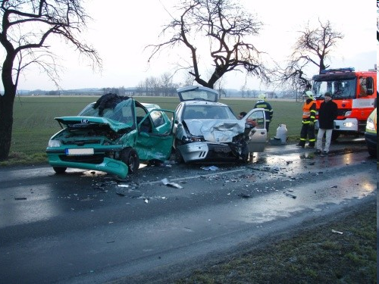
ad 1: Klasifikace pojištění podle formy vzniku
Vztah dobrovolného a povinného
smluvního pojištění vozidla
Vozidlo,
které zavinilo
nehodu
Poškozené vozidlo,
které nezavinilo
nehodu
Havarijní
pojištění
(dobrovolné)
Odpovědnostní
pojištění
(povinné)
Havarijní
pojištění
(dobrovolné)
Odpovědnostní
pojištění
(povinné)
+
+

Slide 14
ad 1: Klasifikace podle formy vzniku
Zákonné pojištění
  tzv. pojištění zákonné, bez uzavření pojistné smlouvy
  např. úrazové pojištění zaměstnanců pro případ poškození zdraví pracovním úrazem nebo nemocí z povolání
  viz zákon č. 266/2006 Sb., o úrazovém pojištění zaměstnanců

Slide 15
ad 2: Klasifikace pojištění podle pojistných odvětví
Dle způsobu tvorby rezerv
  Rizikové (neživotní) pojištění:
  pojistitel neví, zda pojistná událost vznikne,
  zda a v jaké výši bude poskytovat pojistné plnění
  (např. pojištění majetku, odpovědnosti za škodu)
  Rezervotvorné (životní) pojištění:
  vytváří se rezerva na pojistnou událost, která v budoucnosti jednoznačně nastane
  (např. životní pojištění)

Slide 16
ad 2: Klasifikace pojištění podle pojistných odvětví
Dle předmětu pojištění - tradičně
  Pojištění majetku
  např. pojištění staveb, domácnosti, cestovní, živelní, motorových vozidel, …
  Pojištění odpovědnosti za škodu
  např. pojištění za škodu způsobenou při výkonu povolání, provozem motorového vozidla, …
  Pojištění osob
  např. pojištění pro případ smrti, životní, úrazové

Slide 17
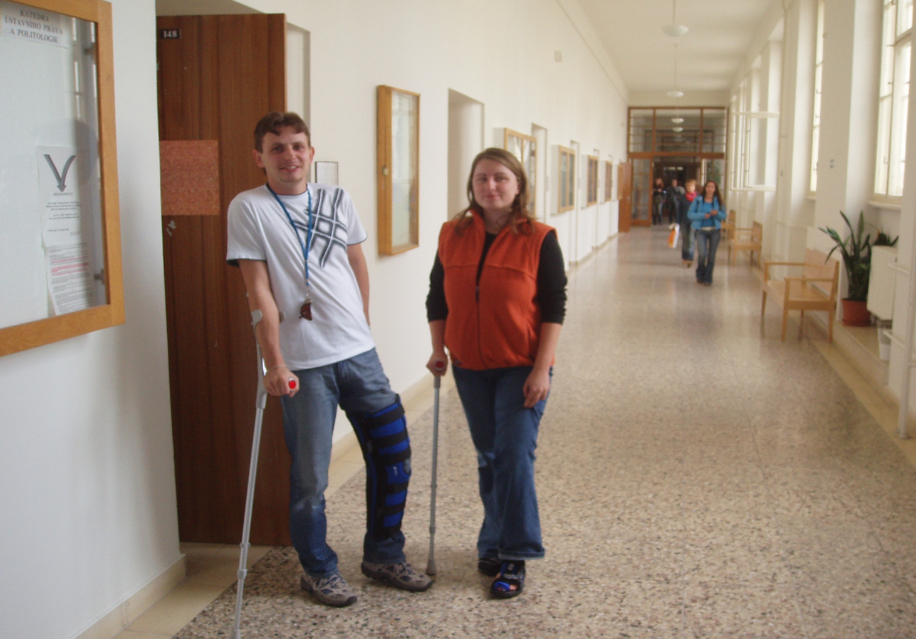
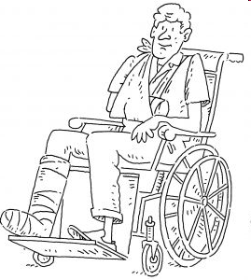

Slide 18
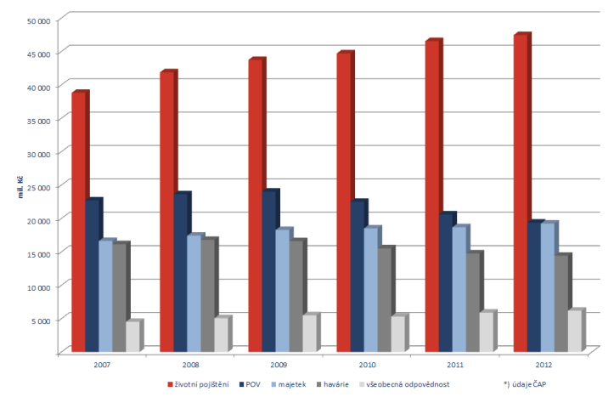
VÝVOJ NĚKTERÝCH ODVĚTVÍ POJIŠTĚNÍ V PŘEDEPSANÉM POJISTNÉM - ČR (www.cap.cz)

Slide 19
ad 2: Klasifikace pojištění podle pojistných odvětví
Dle účelu pojištění
  Pojištění škodové
  účelem je náhrada škody vzniklé v důsledku pojistné události
  Pojištění obnosové
  účelem je získání obnosu (dohodnuté finanční částky) v důsledku pojistné události ve výši, která je nezávislá na vzniku nebo rozsahu škody

Slide 20
ad 3: Klasifikace pojištění podle délky trvání
Krátkodobé pojištění
  pojištění sjednané na dobu kratší než jeden rok (tzv. področní pojištění)
Dlouhodobé pojištění
  pojištění sjednané na dobu delší než jeden rok (řadí se sem též pojištění sjednaná na dobu jednoho roku a pojištění sjednaná na dobu neurčitou)
  Praktické dopady členění: forma smlouvy (u dlouhodobého nutná písemná forma – viz § 2758/2 NOZ, dříve § 7 ZoPS)

